Slide 1
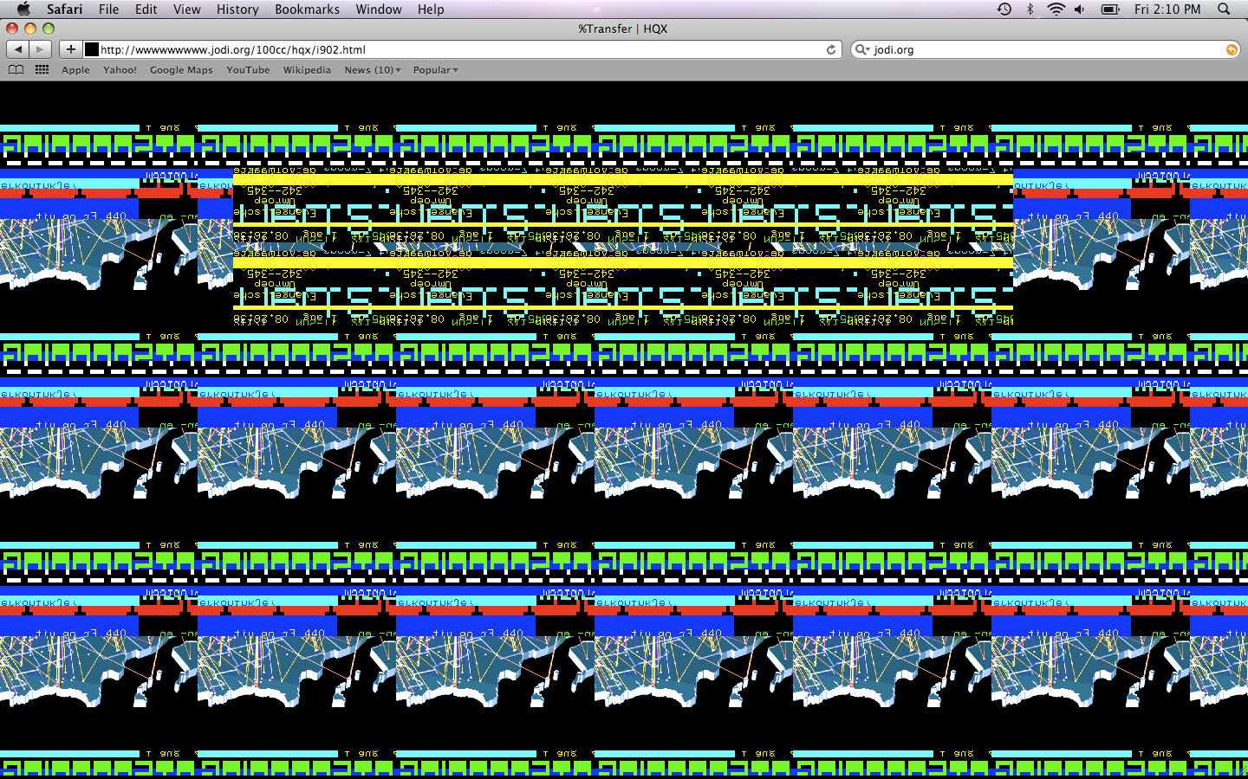
Virální estetika – destruktivní kreativita
https://www.youtube.com/watch?v=bGdu_sab9pg

Slide 2
Umění destrukce
Avantgardní směry 20. Století připravily půdu pro současnou virální estetiku – začaly praktikovat ikonoklasmus, útočili proti samotnému umění
Dadaismus, futurismus

Slide 3
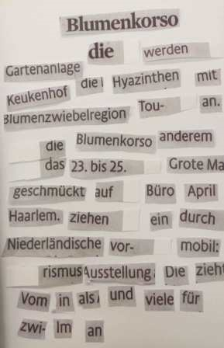
Tristan Tzara

Slide 4
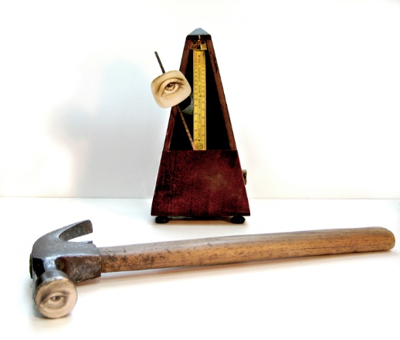
Man Ray

Slide 5
60. léta radikalizace destruktivních tendencí – akt destrukce je uměním
Forma veřejných performancí
technologizace a automatizace destruktivního umění

Slide 6
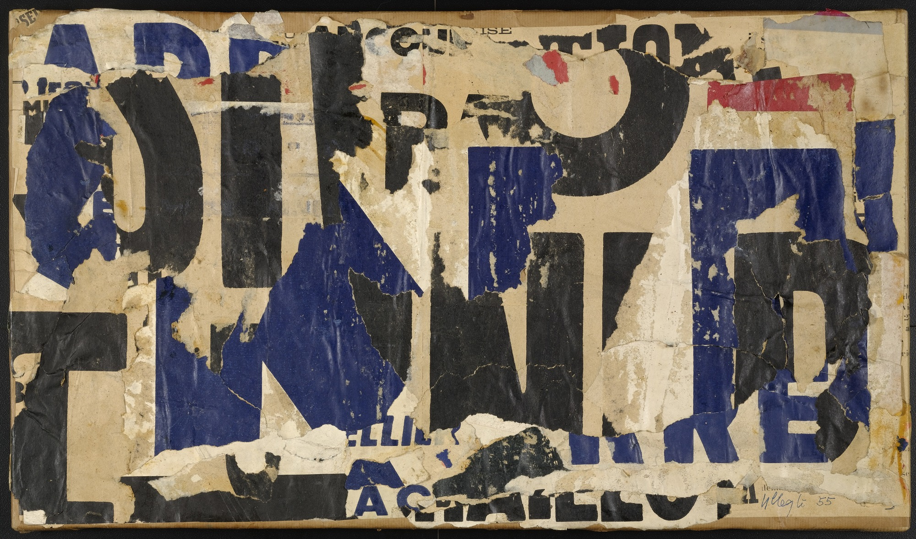
Decollage
50. léta - Strhávači plakátů – Jacques de la Villeglé, Raymond Haines

Slide 7
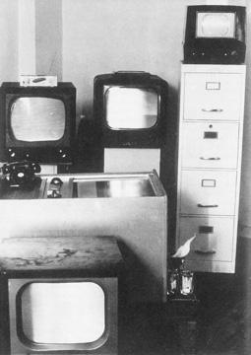

Wolf Vostell
První výstava ve Smolin Gallery - Wolf Vostell & Televizion Decollage & Decollage Posters & Comestible Decollage. (1963)

Slide 8
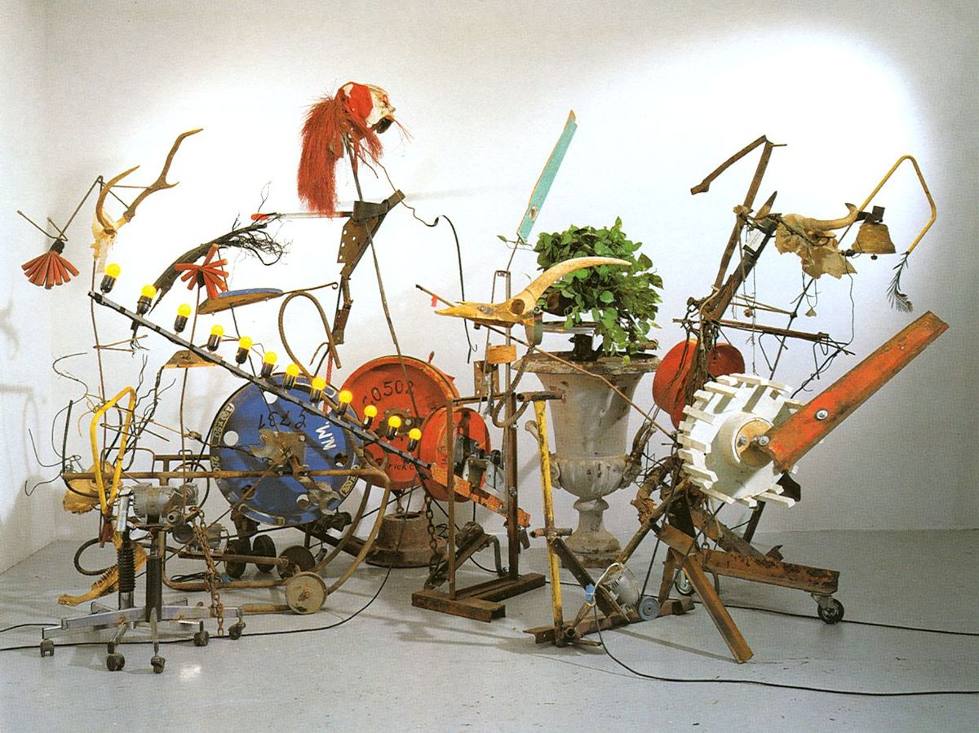
Jean Tinguely
Homage to new York (1960) - https://www.youtube.com/watch?v=0MqsWqBX4wQ

Slide 9
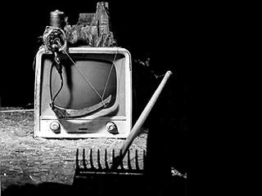
Wolf Vostell
Nein decollagen – happening
https://www.youtube.com/watch?v=nURfYNB15gw

Slide 10
Destruction in Art Symposium
Hlavní organizátor - Gustav Metzger
Konání v roce 1966
Cíl - využití destrukce jako protestu nebo rezistence proti psychologickému, sociálnímu nebo politickému násilí
Umělecký komentář toho, jakou úlohu hraje destrukce v našem životě
Převládající umělecká forma – performance
Tato přehlídka položila globální základ pro sociálně angažované umění

Slide 11
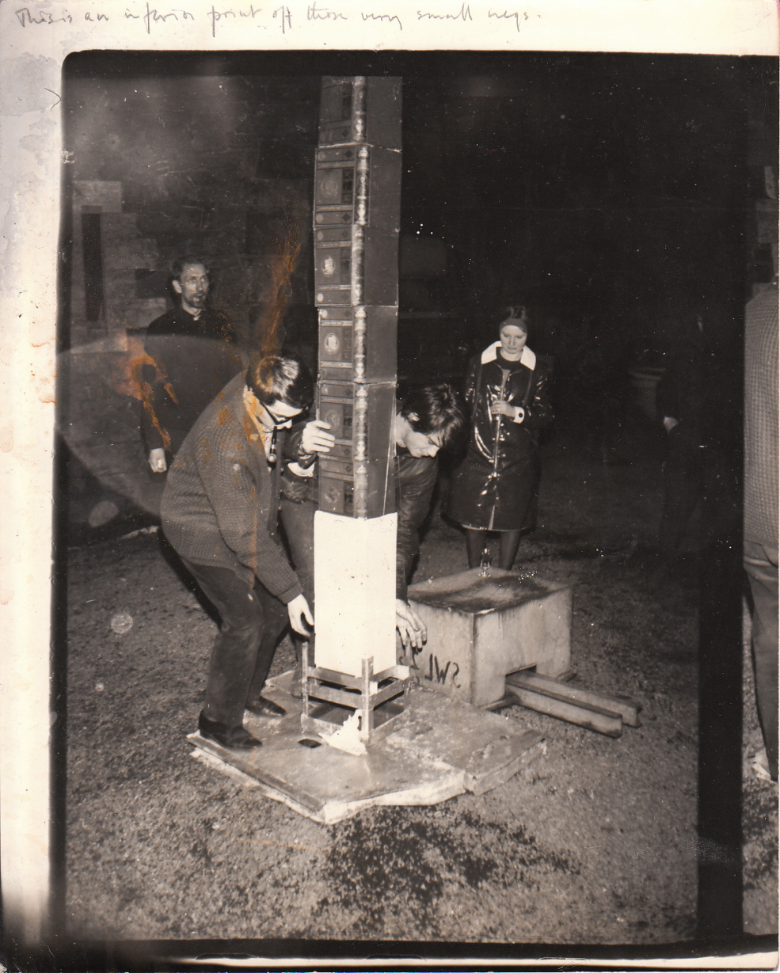
John Latham – Skoob Tower
Zapálil věž postavenou
z encyklopedií

Slide 12
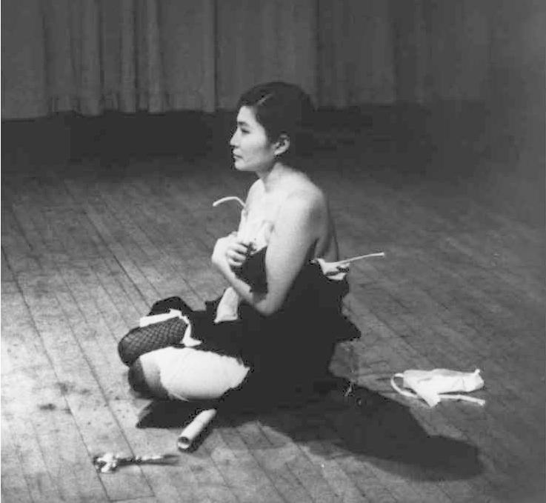
Akce Yoko Ono- Cut one piece
https://www.youtube.com/watch?v=3ahjdOaJ4JE

Slide 13
Gustav Metzger
Ovlivněn hrůzami druhé světové války
Umělecká díla založena na principu destrukce
Ekologická, válečná, politická témata
Technologie má důležité místo v jeho tvorbě
nejen kritika využití technologie ve válce
použití technologií pro prosazení politických či etických cílů

Slide 14
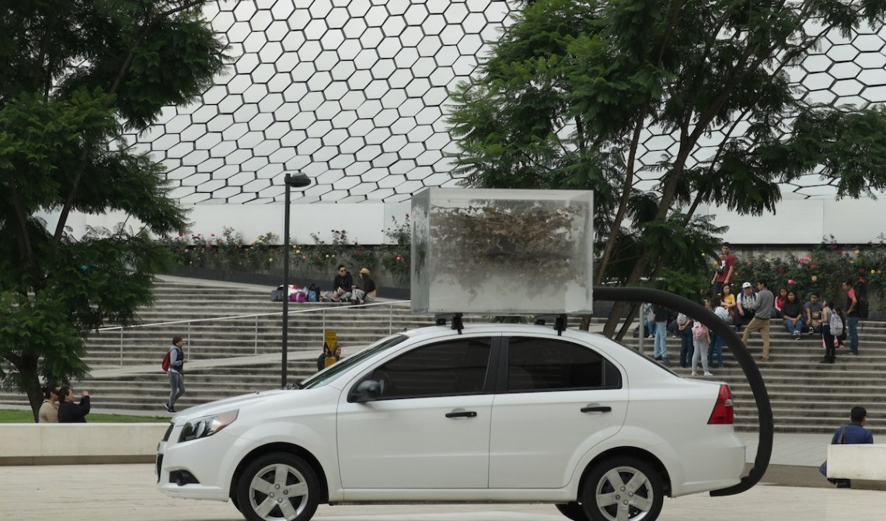
Umělecké dílo Mobile (1970)
https://vimeo.com/135476243

Slide 15
Metzger ničí malířská plátna (1961)
http://www.gettyimages.com/detail/video/gustav-metzger-performs-an-auto-destructive-art-piece-on-news-footage/119716444
Podobné snahy: Wolf Vostell organizuje v roce 1963 ve Wupertalu sérii happeningů Nein - 9 Decollagen -

Slide 16
Metzger manifesty
Gustav Metzger: Auto-Destructive Art (1959)
Gustav Metzger: Manifesto Auto-Destructive Art (1960)
Gustav Metzger: Auto-Destructive Art Machine Art Auto-Creative Art (1961)
Manifesty dostupné zde: http://radicalart.info/destruction/metzger.html

Slide 17
Materials and techniques used in creating auto-destructive art include: Acid, Adhesives, Ballistics, Canvas, Clay, Combustion, Compression, Concrete, Corrosion, Cybernetics, Drop, Elasticity, Electricity, Electrolysis, Feed-Back, Glass, Heat, Human Energy, Ice, Jet, Light, Load, Mass-production, Metal, Motion Picture, Natural Forces, Nuclear Energy, Paint, Paper, Photography, Plaster, Plastics, Pressure, Radiation, Sand, Solar Energy, Sound, Steam, Stress, Terra-cotta, Vibration, Water, Welding, Wire, Wood.

Slide 18
Hlavní znaky auto-destruktivního umění 60. let
Čas – důraz na proces, dílo musí být zničeno
Self-executing (samospustitelné a samozničitelné dílo) – destrukce nesmí být řízena, automatická destrukce
Umění participace - autodestruktivní umění veřejné, přístupné každému

Slide 19
Metzger - odkaz
Metzger svým umění destrukce odstartoval kritiku kapitalismu a totalitarismu
Na jeho myšlenky nepřímo navazují další umělecké skupiny - Neue Slowenische Kunst (vznik 1980)
Umění nových médií navazuje na autodestruktivní umění 60. Let – zejména umění, které pracuje s počítačovým kódem – codework

Slide 20
Codework
Sondheim, Alan. Introduction: Codework. American Book Review, roč. 22, č. 6, 2001
Rozlišuje tři typy codework:
a) syntaktické prolínání povrchového jazyka (text) a strojového (programovací jazyk)
příklad - australský umělec mez (Mary-Anne Breeze ) nebo anonymní Netochka Nezvanova

Slide 21
Mez – dílo - M[ez]ang.elle
1) ev.o[h!]lution::Pre Alphanumeric//Mezangelleing Daze::
if:
pre alphanumeric//pre network n-cluded use ov com.put[ty/fillah]ers offline
then:
n-turr-rest in network system[ic]z stemmed fromme a more organic base, collaborationz were via real-time fleshmeat N n-stallation based
[d-tail n-hance.ment//philo.soph[omore]icall link wish n-sert:
movin amongst the pack[ette] ov life, we n-gage/ah-lert senzez that latah pull threads 2gether in2 a netwurked w.hole. x-samp.elle::when present-ting a papah on comp[lex]uter art in 93, the seed waz so[?]wn N x-periment.all edgez merged in2 the format of the aware, the concreted creatiff shift. all i hadde 2 do waz wait]
then:
the phirst html do[a]cumen.t _cutting spacez_ gestation waz in 1995, a hybridity year encased via a terminal discovered on the campus of wollongong university. many h[ertz]ourz spent chatting on Cybersite

Slide 22
Netochka Nezvanova

Slide 23
b) díla, v nichž hlubinný kód modifikuje povrchový jazyk
Např. díla Teda Warnella - http://warnell.com/blogs/a_narchy.htm
c) hlubinný kód vyplouvá na povrch a stává se obsahem díla - destrukce povrchu

Slide 24
Otázka kam zařadit počítačový virus?
umělci i hackeři pracují s viry různými způsoby – virus může patřit do všech uvedených kategorií
První kategorie – emailový virus – napětí mezi strojovým a přirozeným jazykem
hra se skrýváním a odkrýváním hlubinných vrstev kódu

Slide 25
Druhá kategorie – virus, který provádí deformace povrchu
Příklad – umělecká instalace The Lovers (2001) – Sneha Solanski –
http://electronicartist.net/the-lovers/emulate.html

Slide 26
Třetí kategorie - kompletní destrukce audiovizuální reprezentace
Díla uměleckého kolektivu JODI – chaos, chyba, destrukce, hlubinný kód vyplouvá na povrch
https://wwwwwwwww.jodi.org
Jedná se o simulace chyb a destruktivních procesů
https://www.youtube.com/watch?v=KsVygVFYHqM

Slide 27
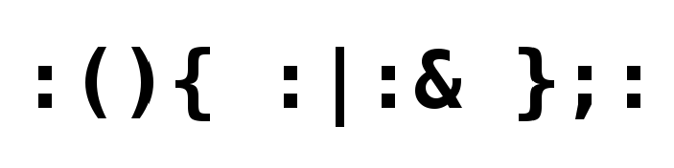
Další příklad – hacker Jaromil – ASCII Shell Forkbomb – destruktivní programovací příkaz
Považuje své dílo za rebelské poetické gesto – forma digitální poezie

Slide 28
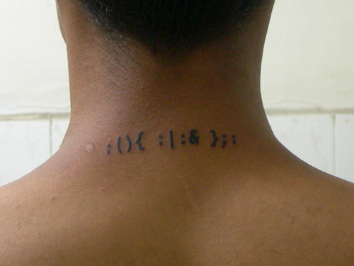

Slide 29
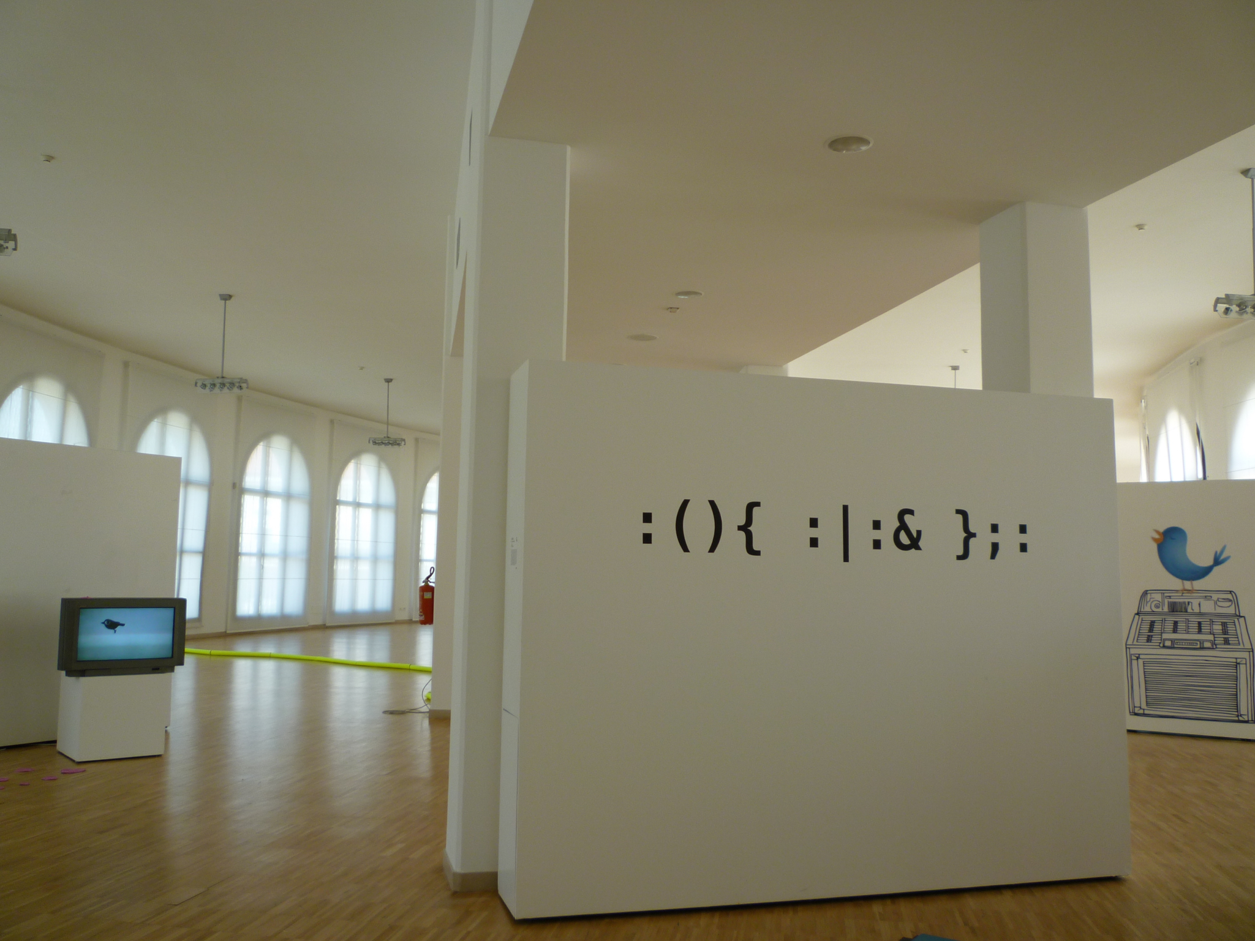

Slide 30
Současná virální estetika – destruktivní kreativita
Umění pro počítač uživatele – mimo galerijní prostor
Performance kódu přímo před našima očima – není rozdíl mezi divákem a účinkujícím
Více politické zaměření než předtím

Slide 31
Virální estetika – jiný pohled
Jussi Parikka - virální estetika může mít různé podoby:
Virální estetika je inherentní vlastností síťového prostředí
Virální estetika – součástí genealogie Artificial Life Art
Virální estetika - Destruktivní kreativita
Virální estetika - práce s digitálním šumem, chybou, tematizace strojových operací

